Slide 1
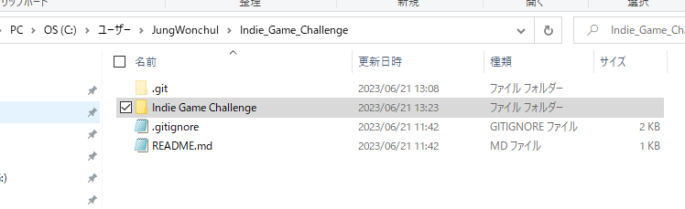
インディーゲームチャレンジ
ゲームタイトル：Noise（仮）
開発環境：Unity（エディターバージョン2022.3.2f1）
→ 一応WindowsとMacbook Airで開けることを確認済み
バージョン管理：Git
レポジトリ：https://github.com/Wonchul-Jung88/Indie_Game_Challenge.git
（Unity Editorでプロジェクトを開く時は中にあるフォルダーを選ぶこと）
Editorではこれを選択

Slide 2
世界観および設定
・天国の住民である主人公（ノイズ）は地獄に興味を持ち地獄を探す旅に出る
今回のゲームの内容
・イントロでは主人公が地獄へ繋がる扉を見つけるシーンからスタート
・地獄へ繋がる扉を見つけた主人公は扉を開くためには代価が必要な事を知る
・扉の隣には入るたびに形が変わるダンジョンがあり（ローグライク）、そのダンジョンでコインを集める
・コインの量が条件を満たしたら扉を開くことが出来る
・扉を開けたらエンディング
開発規模
・20～30分でクリアできるぐらいの物を作る
・小規模だがちゃんとゲームとして成立する物を作る
→ Steamにリリース（無料）する事が目標
※他の世界観や設定が思いつくならそれでもかまわない
※別に扉じゃなくても良い
※別にコインじゃなくても良い

Slide 3
※ここを探究していけば多分いい物が作れると思う
このゲームの楽しい＆面白いポイント（どんなゲームが面白いかの考察）
・ダンジョンでもたもたしてはいけないという緊張感
・気持ちいいアクション＆スピード感
・シンプルで分かりやすいゲーム性
・飽きる前にゲームが終わる事
・かわいいキャラクター、神BGM、ハマる世界観とかは正直無理だから諦めている

Slide 4
ゲームの仕様（要相談。やりたい事はいっぱいあるけど全部は出来ないと思う）
・ゲームを面白くする為の要素として、ダンジョンでもたもたしていると集めたコインがなくなってしまうようにするなど
・コインは最終的な扉を開ける代価だが、ダンジョンの入場料やステータスアップに必要だったりしていろんなところで使う物にするなど
・コインが一定値溜まったら内部でフラグをたてて、ダンジョンに入ったらいきなりボス戦が始まるドッキリを仕掛けるなど
・コンテンツに制限があるので、やりこみ要素として期待できるのはタイムアタック
→ エンディングにクリアタイムを表示するだけでも、やりこみ要素になると思う

Slide 5
ゲームのシーン＃０
イントロでは真っ暗な背景に文字だけでもいいから世界観や主人公の事を文章で説明する
※例えばこんな感じ
「ノイズ」はとうとう地獄へ繋がる扉を見つけた、、、

Slide 6
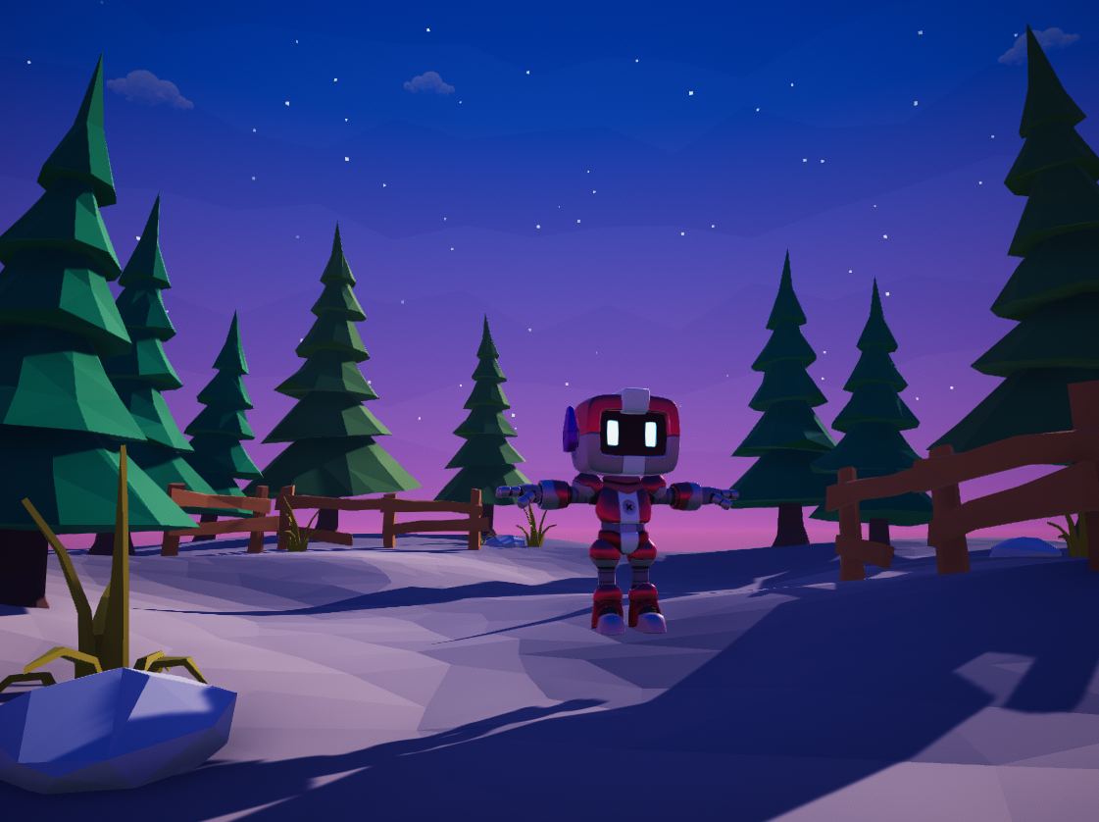
ゲームのシーン＃１
主人公がこのような場所で地獄へ繋がる扉を見つける
主人公
スタートエリアのイメージ
主人公
奥に宝箱があったり、商人がいたりして集めたコインを保管するとかコインを払ってステータスアップやスキルの取得などが出来る要素もあったらいいかも
扉（モデルを見つけるor作る必要あり）

Slide 7
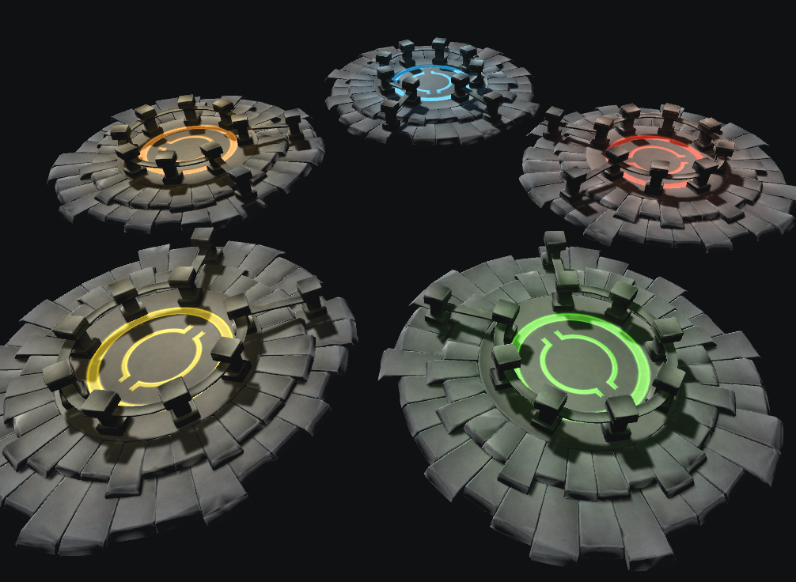
ゲームのシーン＃２
ダンジョンに入れるワープ装置（イメージ）
扉の周りでコインを集められるダンジョンへの入り口を見つける

Slide 8
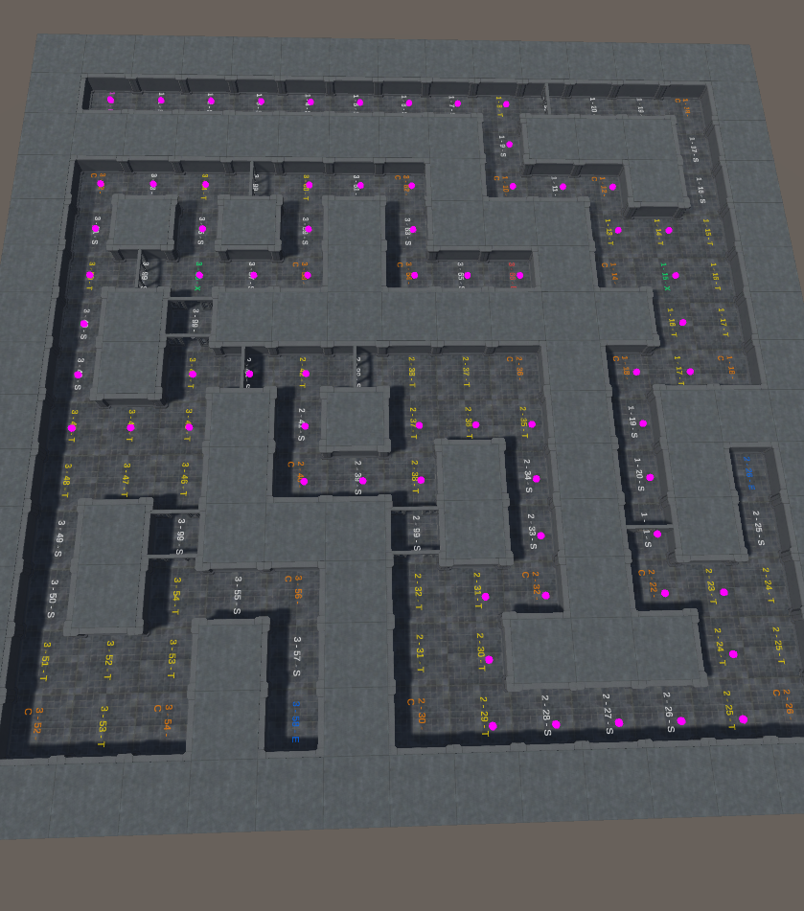
ゲームのシーン＃３
・ローグライクダンジョンでコインを集める
メイズビルダーシステムを使ってダンジョンを作る
→ ダンジョンクリア時間は1分ぐらいを想定

Slide 9
ゲームのシーン＃４
エンディングは、暗闇の中に主人公が入って行ってだんだん姿が見えなくなるような簡単な演出で良い
※主人公の後ろに謎の影が現れて続きが気になるような要素を入れる
→ もうちょっと世界観やストーリーを作る必要あり
→ ゲームやドラマではみんなやっている事なので、大事な事だと個人的には思っている

Slide 10
タスク
出来ている事
・キャラクターのアニメーション
→ 一応、「歩く」「走る（Shiftキー押しっぱなし）」は可能（WASDで移動）
→ コード内には「ジャンプ」と「落ちる」は作ってあるがまだ必要な場面が無かったので使ってない
・カメラ
→ 一応、マウスを動かすとカメラが主人公の周りをまわり、カメラの方向とWASDの移動が合う様にしている
・エリアに流すBGMはフリー素材でとりあえずダウンロード済み
・ダンジョンメーカーやワープ装置モデルなどのアセットはプロジェクトにインポート済み
→ アセットストアで他に良さそうな物が見つかったら入れても構わないが、最終的には必要最低限の物だけ残して後は削除する
※カメラ感度の調整が必要

Slide 11
タスク
やる事
・スタートエリアからダンジョンエリアにワープする仕組み
→ 主人公の姿が上から消えていくアニメーション？シェーダーエフェクトを作る必要があるかな
・ダンジョンがちゃんと再構築できるようにする（ちょっとしたエラーが出るのでそこを直す必要あり）
・スタートエリア＆ダンジョンの装飾（各オブジェクトにコライダーを設けてちゃんと通り抜けられないようにする）
・UI
メニュー画面など（オプション画面で操作感度の調整が出来る仕組みが必要かな）
スキルボタンを表示する？
HPを表示する？（個人的には敵も味方もHP表示はしない方が面白いと思う派）
・ランダムに動き回る敵を作る＆数が減ったらリスポーンする仕組み
（AIを作る必要があるか、、、主人公が視野に入ったら主人公の方に近づいてくるだけでも敵のふるまいにはなる）
ボスまで作れたら嬉しい（ボス戦用のエリアが必要になってくるかも）

Slide 12
タスク
やる事
・スキル＆アニメーション＆当たり判定
まあ、頑張った方がいいが最悪マリオのジャンプで敵を踏みつけるとかでもいいかな。「ジャンプ」アクションが一応あるから
・オートセーブシステム
→ スタートエリアに入るたびに（イントロ後とか、ダンジョンクリア後とか）セーブ
・ダンジョンで得たコインやステータスを保持しておく器 → UIやイベント関係はこれを参照する形
・
・
・
・
・

